Slide 1
La spermatogenèse

Slide 2
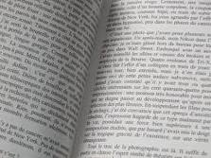
La spermatogenèse
Page 46
= Production des spermatozoïdes.
Quand débute-t-elle?
Où se déroule-t-elle?

Slide 3
La spermatogenèse
Page 46
= Production des spermatozoïdes.
Quand débute-t-elle? Puberté → †
Où se déroule-t-elle? Tubules séminifères

Slide 4
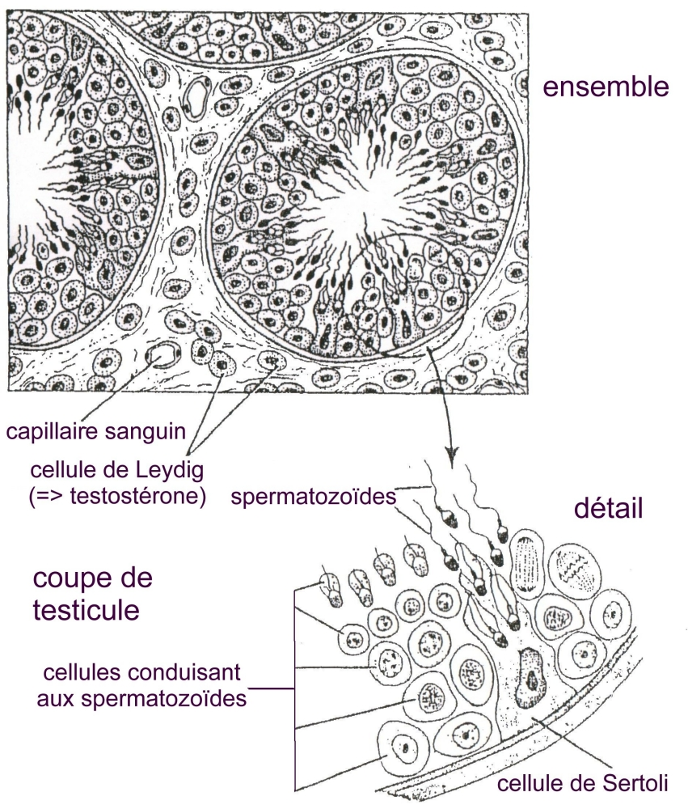
Les organes génitaux internes
Page 36
Les testicules:
La spermatogenèse

Slide 5
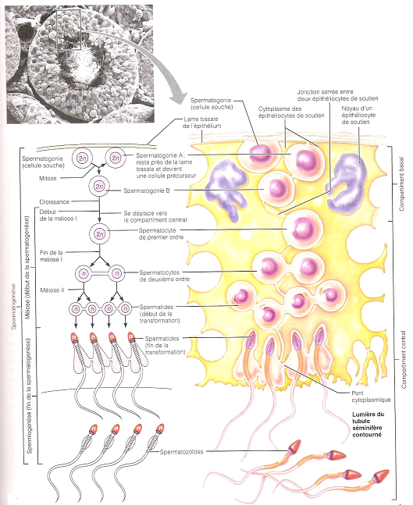
La spermatogenèse
Pages 46-48

Slide 6
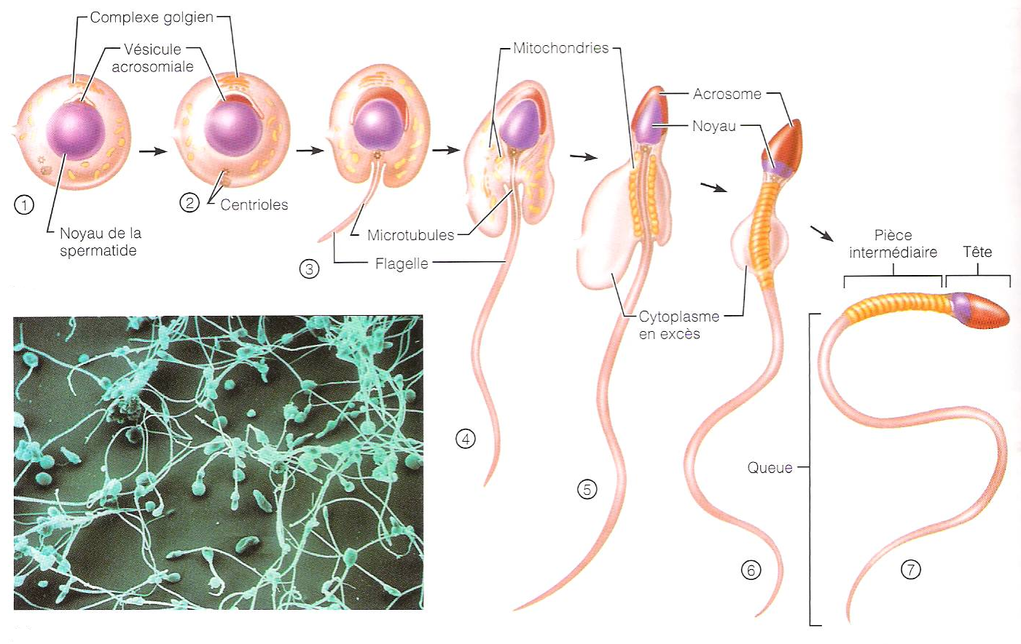
La spermiogenèse
Pages 47-48

Slide 7
La spermatogenèse
Page 48
Durée ?

Slide 8
La spermatogenèse
Page 48
Durée ? 74 jours

Slide 9
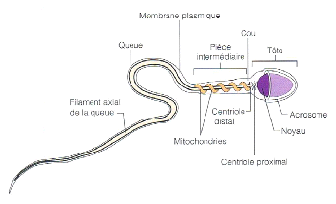
Le spermatozoïde
Page 48

Slide 10
Le spermatozoïde
Page 48

Slide 11
Le spermatozoïde
Page 48

Slide 12
Le spermatozoïde
Page 48

Slide 13
Le spermatozoïde
Page 49

Slide 14
Régulation hormonale ♂
Page 49
Hormones = messagers chimiques
Secrétées par des glandes (endocrines)
Transportées par le sang

Slide 15
Régulation hormonale ♂
Page 49
Hormones = messagers chimiques
Rôles:
Coordonner et régler le fonctionnement des organes afin de les adapter continuellement aux besoins de l’organisme.

Slide 16
Régulation hormonale ♂
Page 49
Hormone = messager chimique
Rôle: Coordonner et régler le fonctionnement des organes afin de les adapter continuellement aux besoins de l’organisme.
Deux types d’action:
Excitante (+)
Inhibitrice (-)
Cellules cibles (récepteurs)

Slide 17
Régulation hormonale ♂
Page 49
Hormone = messager chimique
Rôle: Coordonner et régler le fonctionnement des organes afin de les adapter continuellement aux besoins de l’organisme.
Deux types d’action:
Excitante (+)
Inhibitrice (-)
- Concentration: ↓ faible (1/10³mg – 1/10⁵mg / jour)
Cellules cibles (récepteurs)

Slide 18
Régulation hormonale ♂
Page 49
Hormone ♂
= androgènes (stéroïdes sexuels ♂)
- Testostérone
• Début sécrétion ?
• Qui sécrète cette hormone ?
• Où cette hormone est-elle déversée ?
• Rôles ?

Slide 19
Régulation hormonale ♂
Page 49
Hormone ♂
= androgènes (stéroïdes sexuels ♂)
- Testostérone
• Début sécrétion ? Vie embryonnaire
• Qui sécrète cette hormone ? Ȼ de Leydig
• Où cette hormone est-elle déversée ? Capillaires sanguins des testicules
• Rôles ?

Slide 20
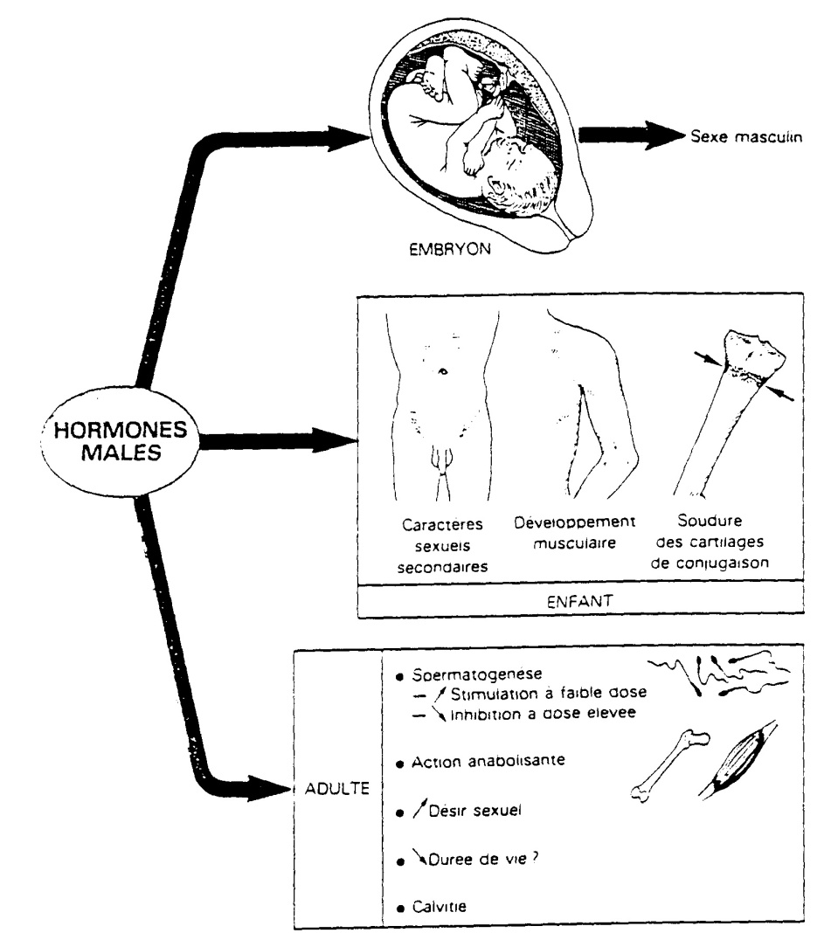
Régulation hormonale ♂
Page 50
Les rôles de la testostérone:

Slide 21
Régulation hormonale ♂
Page 50
Les rôles de la testostérone:
Puberté:
Maturation des organes génitaux
Activation de la spermatogenèse
Maintien des caractères secondaires

Slide 22
Régulation hormonale ♂
Page 50
Les caractères sexuels secondaires:
Abaissement de la voix ( ↑ volume du larynx)
↑ de la pilosité
Croissance des muscles squelettiques
↑ de la densité des os (épaississement)

Slide 23
Régulation hormonale ♂
Page 50
Les rôles de la testostérone:

Slide 24
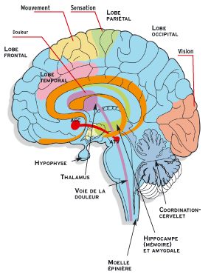
Régulation hormonale ♂

Slide 25
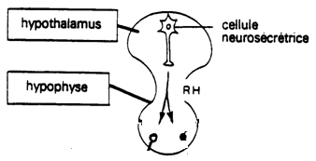
Régulation hormonale ♂
Pages 50-51
Puberté : pulsatile

Slide 26
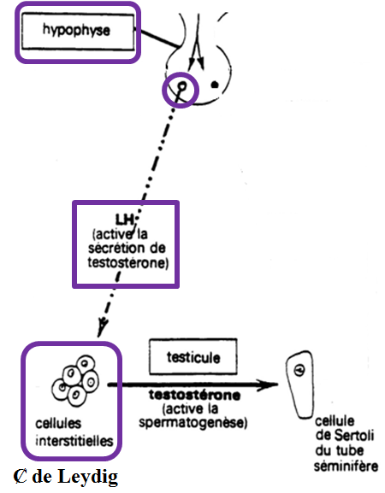
Régulation hormonale ♂
Pages 50-51

Slide 27
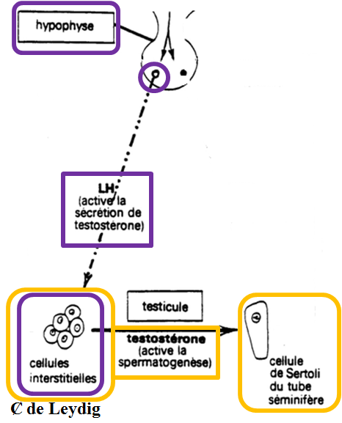
Régulation hormonale ♂
Pages 50-51

Slide 28
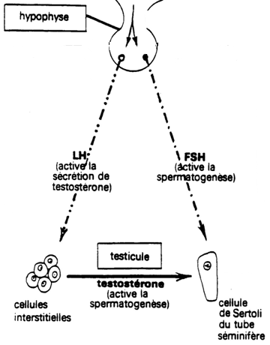
Régulation hormonale ♂
Pages 50-51
Ȼ de Leydig

Slide 29
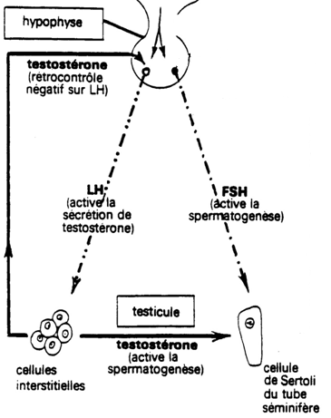
Régulation hormonale ♂
Pages 50-51
Le rétrocontrôle:
Ȼ de Leydig

Slide 30
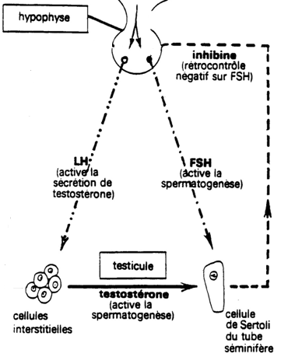
Régulation hormonale ♂
Pages 50-51
Le rétrocontrôle:

Slide 31
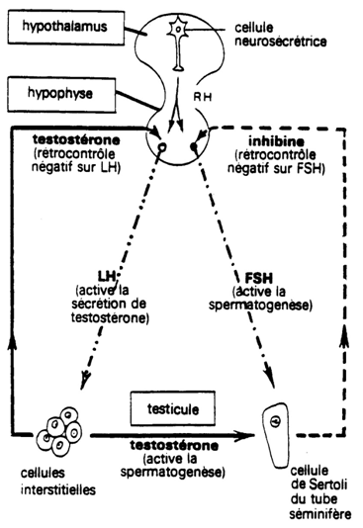
Régulation hormonale ♂
Pages 50-51
Puberté : pulsatile
Ȼ de Leydig

